Slide 1

数据结构与算法
习题课（1~3章）
马斯坦
masitan@pku.edu.cn

Slide 2
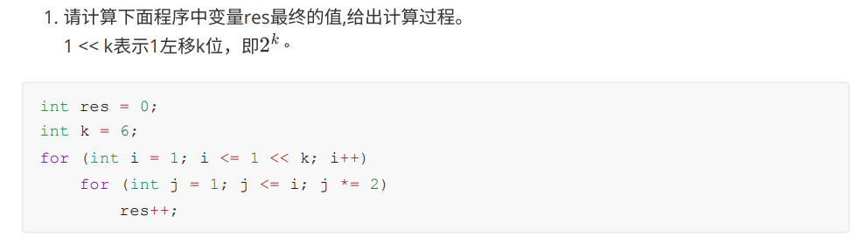
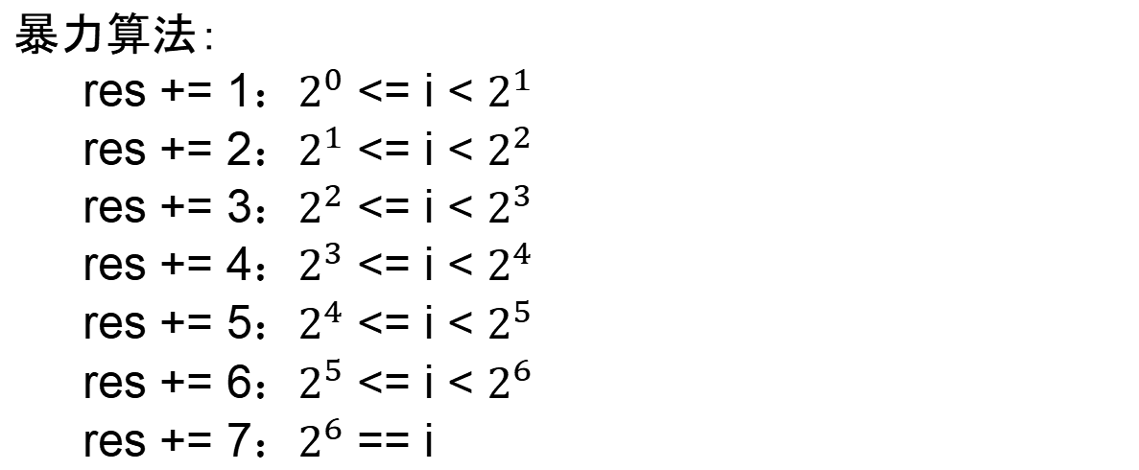
第一章概论
暴力算法：
res += 1：$2^{0}$ <= i < $2^{1}$
res += 2：$2^{1}$ <= i < $2^{2}$
res += 3：$2^{2}$ <= i < $2^{3}$
res += 4：$2^{3}$ <= i < $2^{4}$
res += 5：$2^{4}$ <= i < $2^{5}$
res += 6：$2^{5}$ <= i < $2^{6}$
res += 7：$2^{6}$ == i

Slide 3
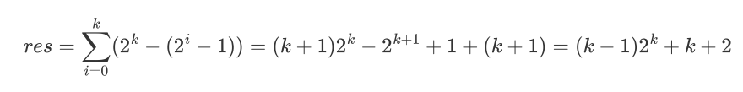

第一章概论
注意到 j 永远是2的次幂
j =$2^{x}$ 时，要求 i >= $2^{x}$。显然有 i <= $2^{k}$
因此 j = $2^{x}$时对res的贡献为 $2^{k}$ - $(2^{x}$ - 1)

Slide 4
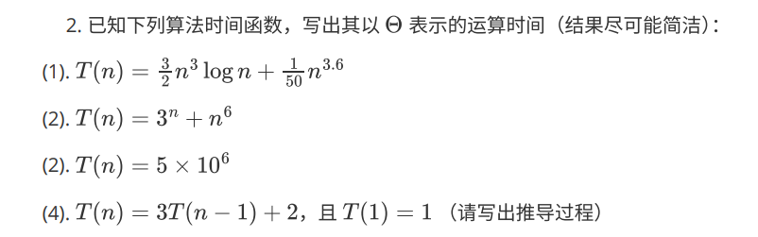
第一章概论

Slide 5
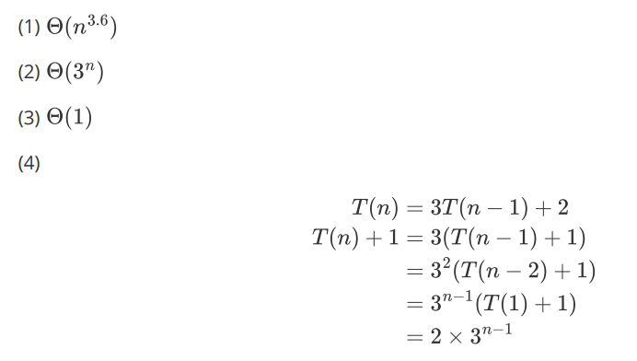
第一章概论
主要用到了加法规则：
f₁(n)+f₂(n)=Ｏ(max(f₁(n), f₂(n)))

Slide 6

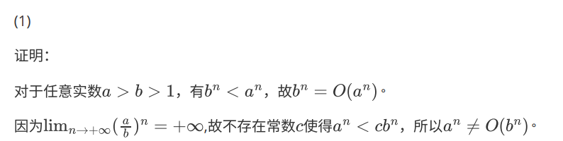
第一章概论

Slide 7

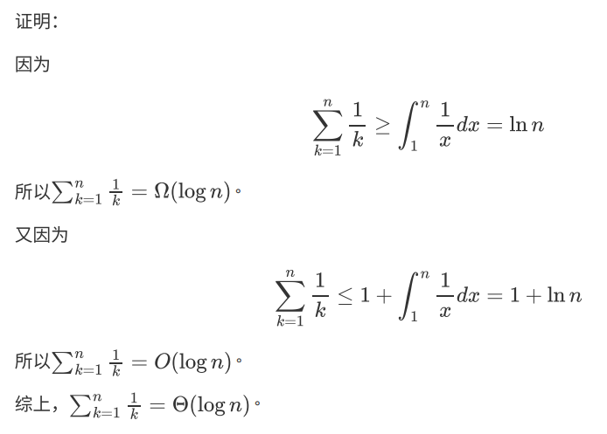
第一章概论

Slide 8
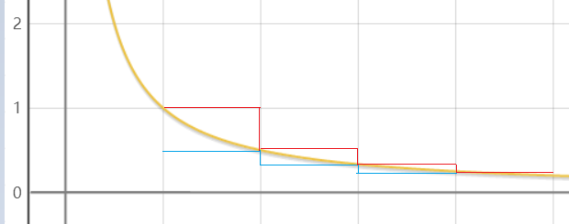
第一章概论

Slide 9
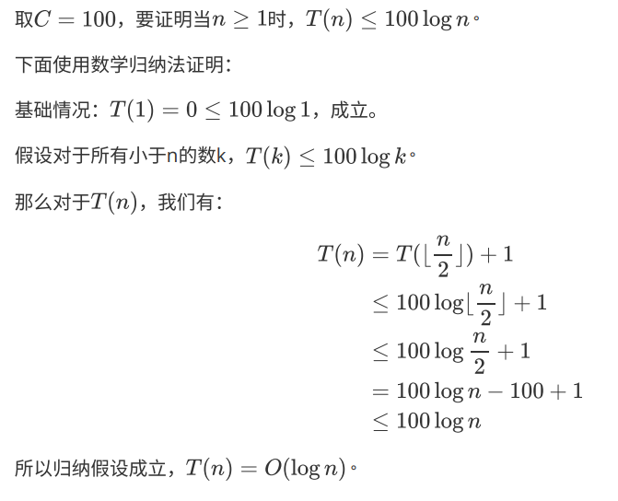
第一章概论

Slide 10
第一章概论
注意事项
1.1 计算错误
1.3 (1) 用定义证明定义，或者只证明了一半
(3) 需要用定义证明，而不是直接观察得出结论

Slide 11
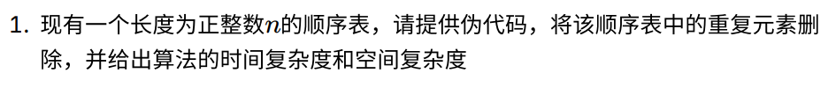
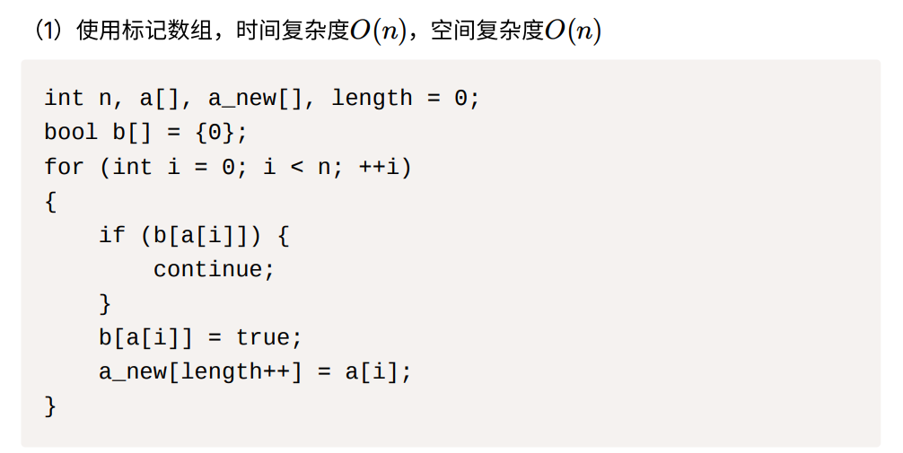
第二章线性表

Slide 12
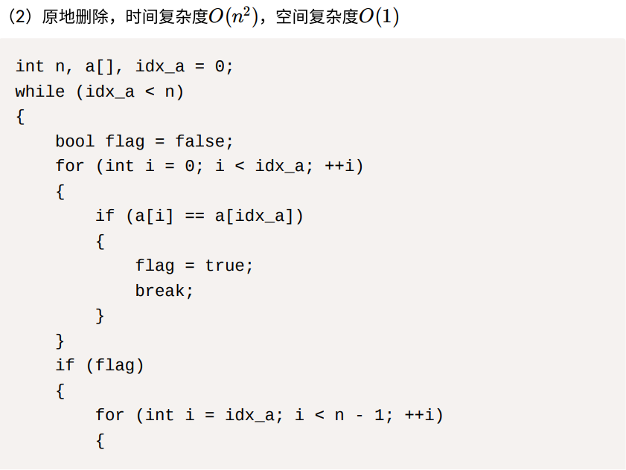
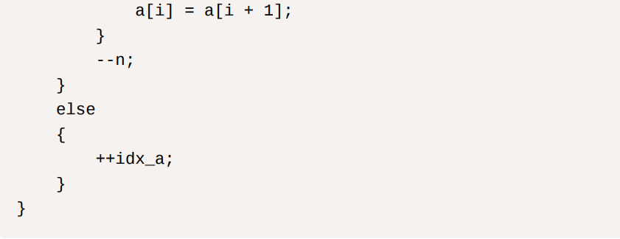
第二章线性表

Slide 13
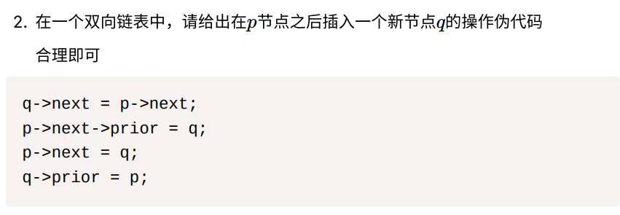
第二章线性表

Slide 14
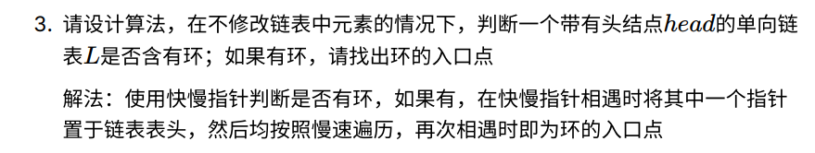
第二章线性表
概念：
快指针（Rabbit）：每次移动两步。
慢指针（Turtle）：每次移动一步。
逻辑：
如果链表中没有环，快指针最终会到达链表末尾（null）。
如果链表中存在环，快指针最终会追上慢指针，两者在环内的某个节点相遇。

Slide 15
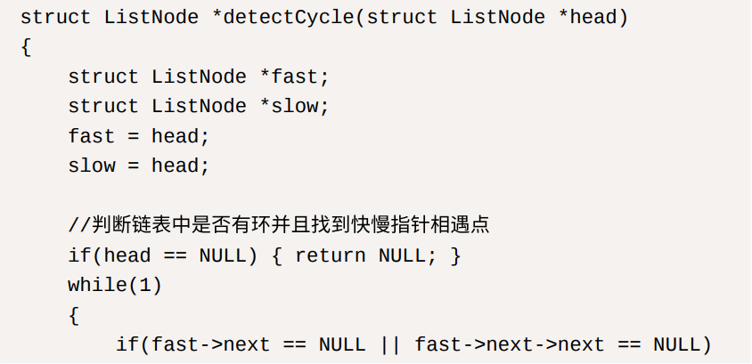
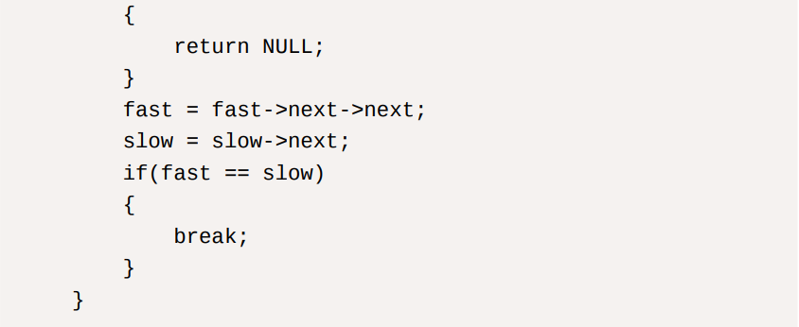
第二章线性表

Slide 16
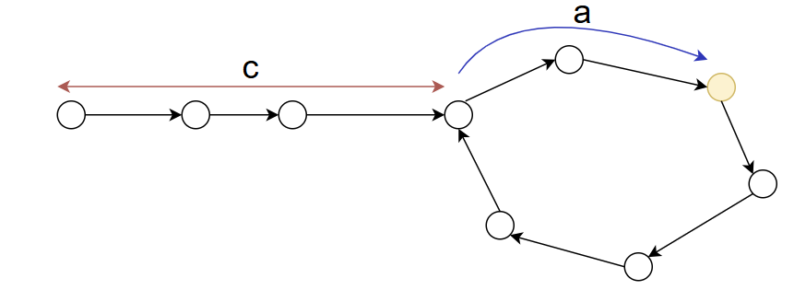
第二章线性表
找到环的入口
当快慢指针相遇时，假设从链表头到环入口的距离为c，环的周长为b，慢指针走了a + c（其中a是环内距离），快指针走了2(a + c)。
由于快指针速度是慢指针的两倍，所以2(a + c) = a + n*b + c（n是快指针在环内绕的圈数）。
整理得c = (n-1)b + (b-a)，意味着从链表头到环入口的距离等于快指针在环内多走的距离(即(n-1)b)加上相遇点到环入口的距离（即b-a）。

Slide 17
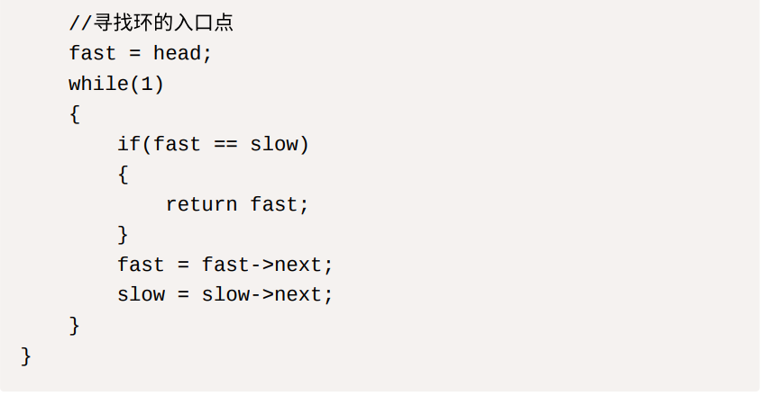
第二章线性表

Slide 18
第二章线性表
注意事项
1：顺序表的定义是表中的元素存储是顺序的，而非按照元素大小顺序排列。
2: 注意时间复杂度的判断。
3：判断环的起点不能直接认为是第一次相遇的地点。

Slide 19
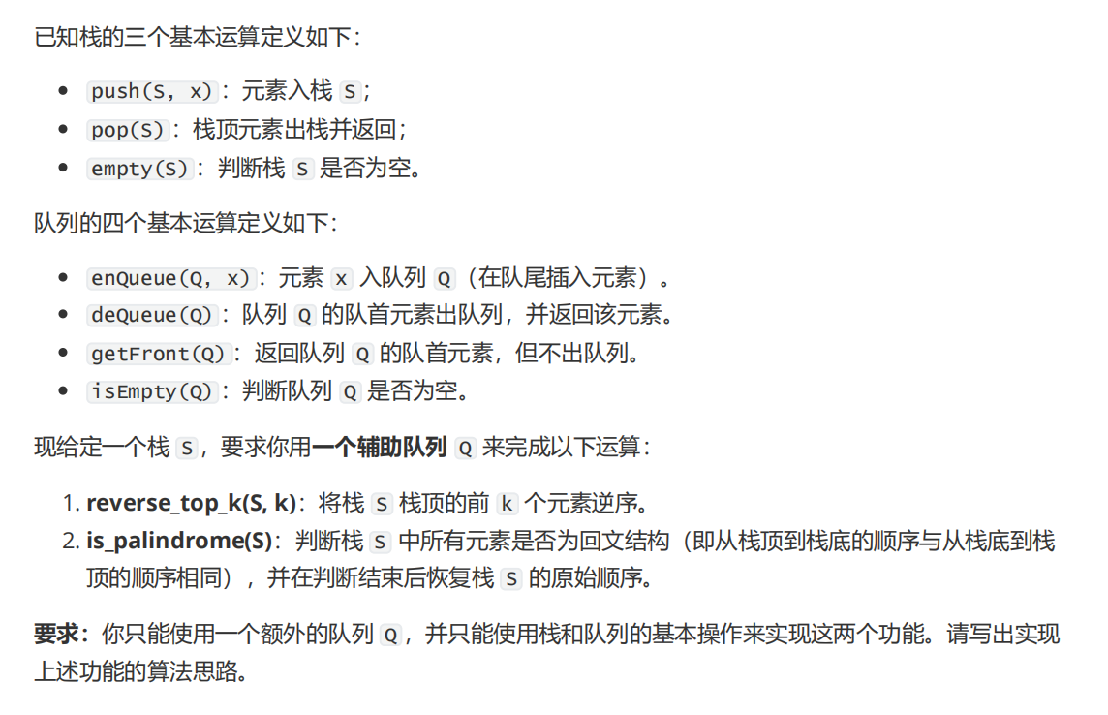
第三章栈和队列

Slide 20
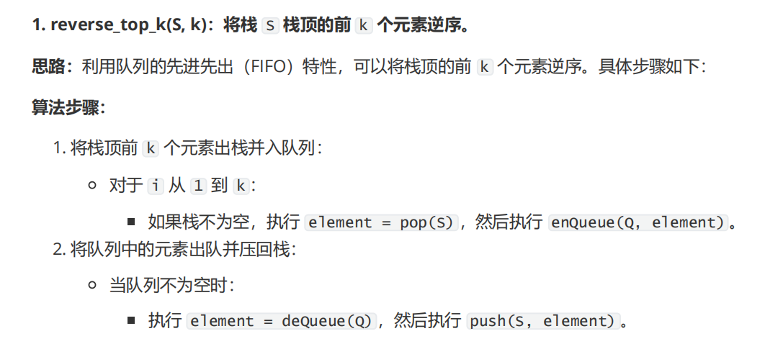
第三章栈和队列

Slide 21
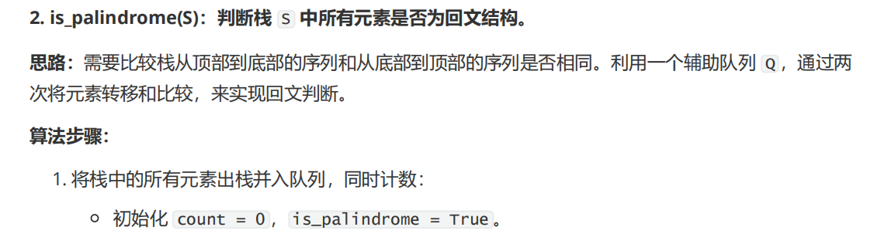
第三章栈和队列
思路：
由于只有一个辅助队列，因此我们需要获取两种排序的元素进行对比。
借由第一题的思路可以在栈中获取一个逆序元素，只要我们再通过队列保存住一个顺序元素即可

Slide 22
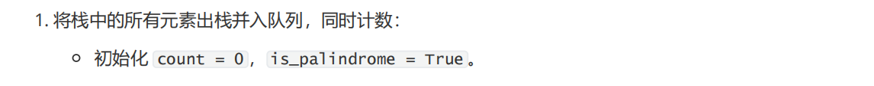
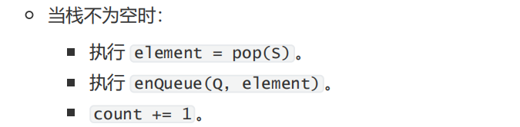
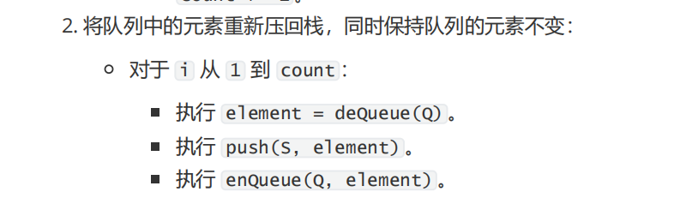
第三章栈和队列

Slide 23
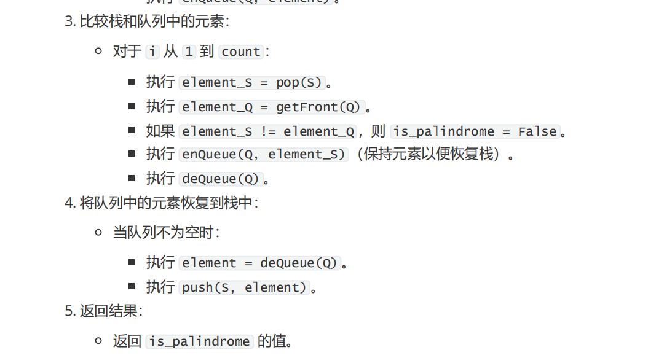
第三章栈和队列

Slide 24
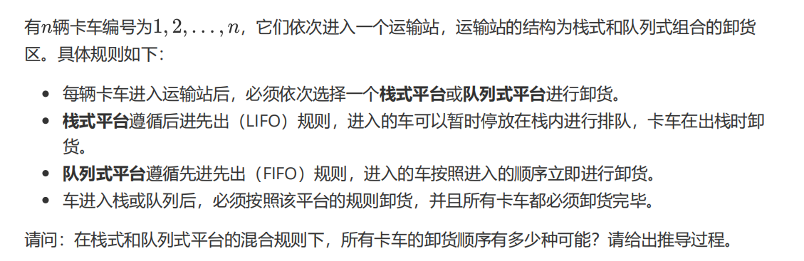
第三章栈和队列

Slide 25
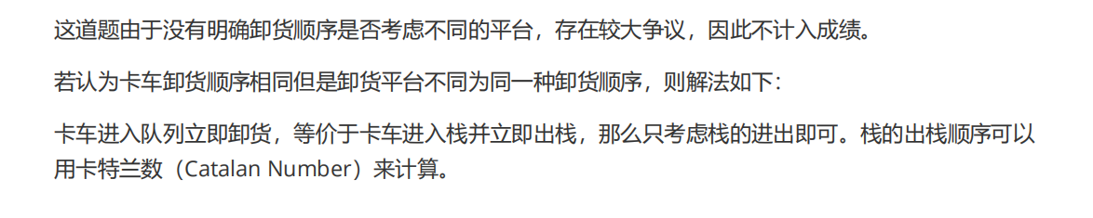
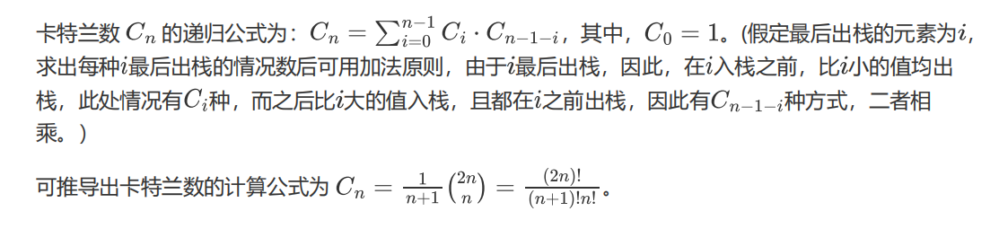
第三章栈和队列

Slide 26
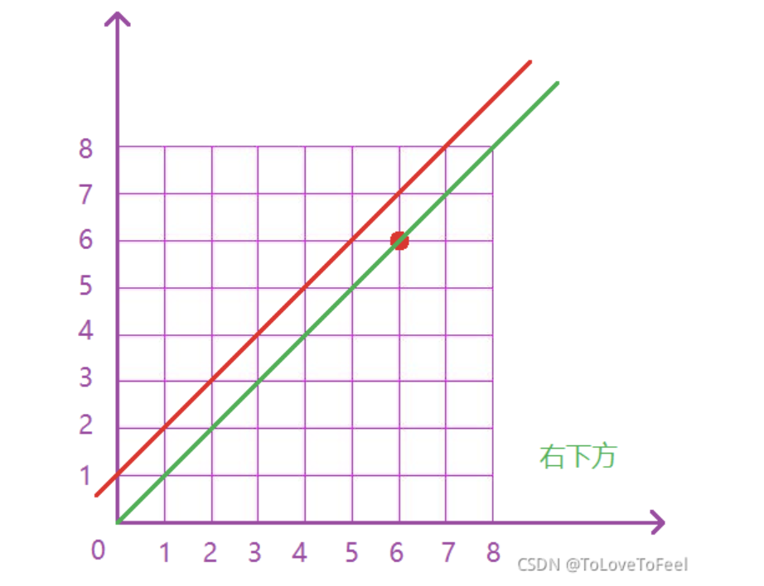
第三章栈和队列
转换问题：
在一个二维平面内，从(0，0)出发到达(n，n)，每次可以向上或者向右走一格，进栈代表向右走一个，出栈代表向上走一格，则每条路径都会代表一个出栈序列。
合法的出栈序列必须严格在红线下面（不可以接触），但可以碰到绿线（每次碰到绿线时表示当前栈为空）
不合法的出栈序列必然会接触红线至少一次

Slide 27
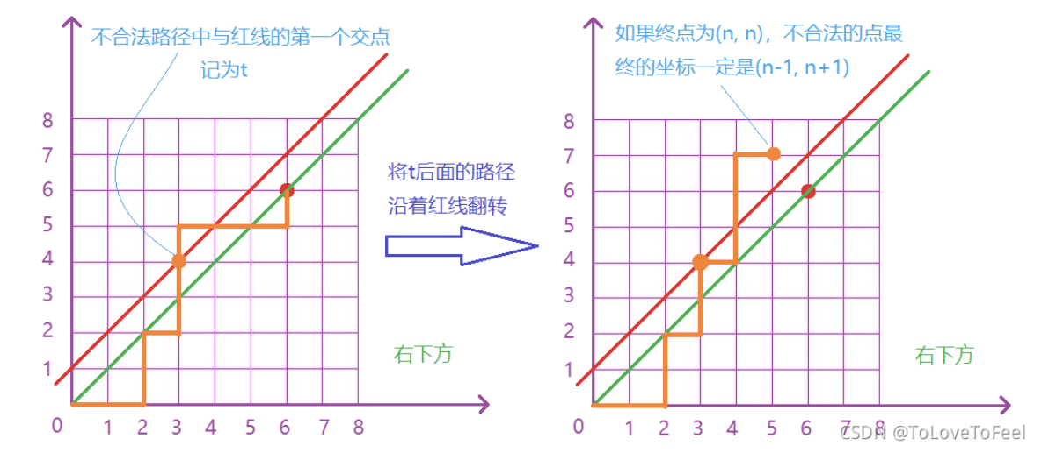
第三章栈和队列
由于不合法的路径必然触碰红线，因此一定可以翻转出一条(0, 0)到(n-1, n+1)的路径
由于翻转的方案是固定的（第一个交点后翻转），且任意一条(0, 0)到(n-1, n+1)的路径（记为P）都需要触碰至少一次红线，因此路径P必然对应一条不合法路径。
不合法路径与(0, 0)到(n-1, n+1)的路径是一一对应的
因此可以计算合法路径为C(n, 2n) - C(n-1, 2n)

Slide 28
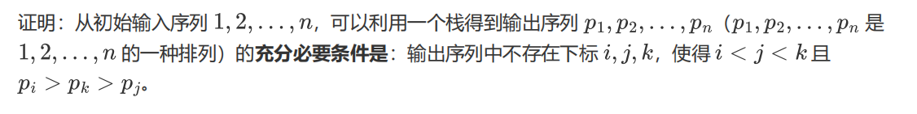
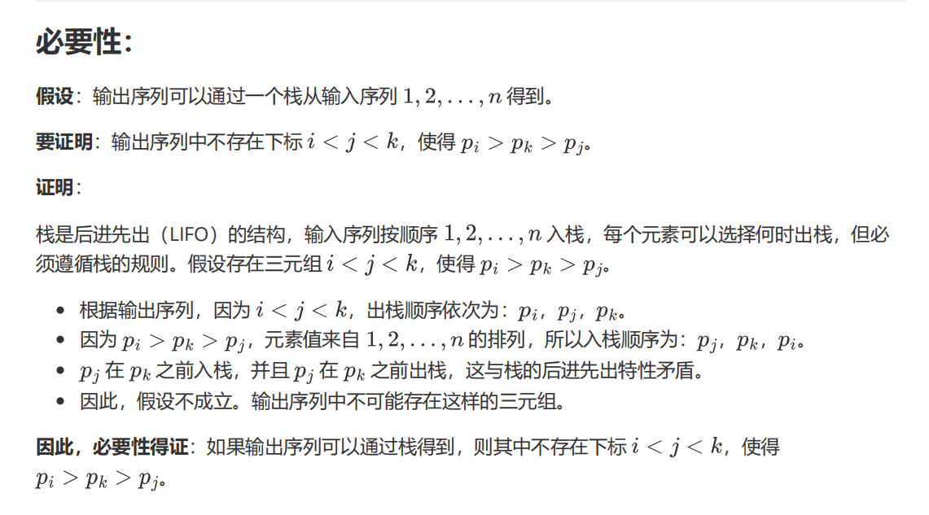
第三章栈和队列

Slide 29
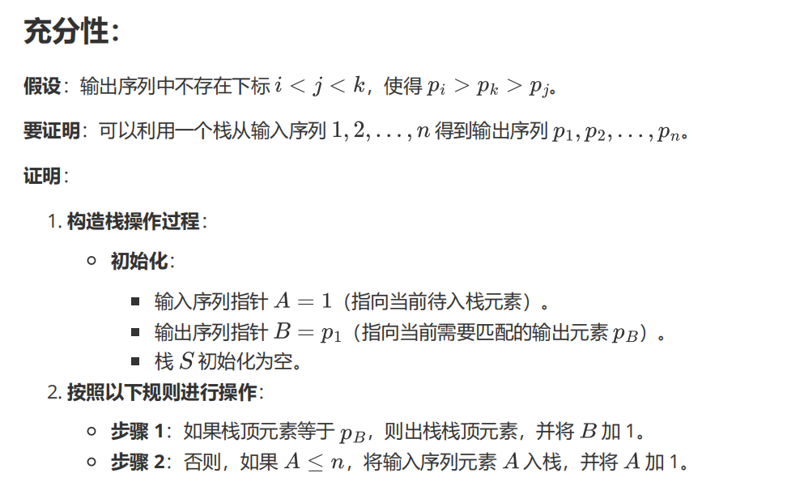
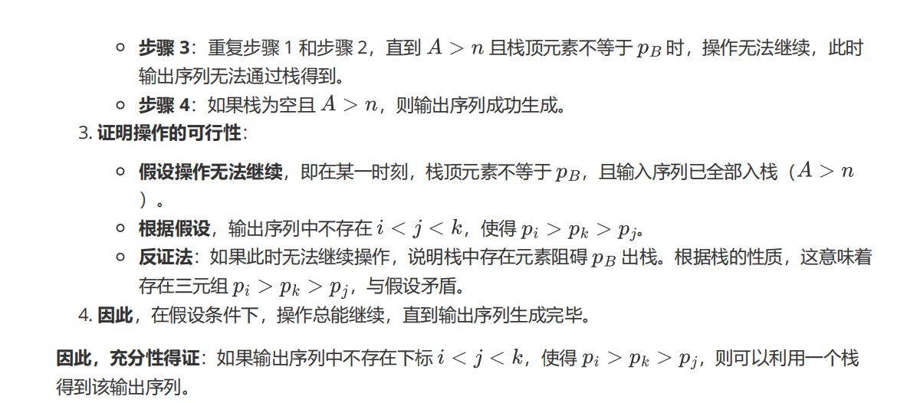
第三章栈和队列

Slide 30
第三章栈和队列
充分性补充：
下用反证法证明不会出现步骤3。
假设出现步骤3，再假设当前需要出栈元素为pj。
pj之所以未出栈，说明栈中的pj上面是pk，有pj<pk(因为pk在pj上面)且j<k（因为pk尚未出栈而当前需出栈为pj），注意pj和pk在栈中是相邻的。
再用反证法证明存在i，使得i<j且pi>pk
假设对任意i<j，都有pi<pk
由于当前需要出栈元素为pj，因此对任意i<j，pi皆已出栈。因为假设，所有pi<pk，而最终pi皆出栈，而pk无法出栈。因此在pk入栈之前，所有pi需要都出栈（否则会被pk堵住）。
所以在pk入栈之前，存在一个时刻使得pi都出栈而pj处于栈顶（因为最终pk和pj是相邻的，说明它们之间曾存在的元素都出栈了，而这些元素都应该属于pi），这就与假设产生了矛盾，因为该时刻理应将pj出栈。

Slide 31
第三章栈和队列
注意事项
1：第一题第(2)问需要注意保留一个初始元素顺序，因为题目不允许任何其他辅助元素出现
2：第三题证明需要双向证明，注意题目中的“充分必要条件”

